Slide 1
Csontritkulás
Készítette: Urbán Eszter

Slide 2
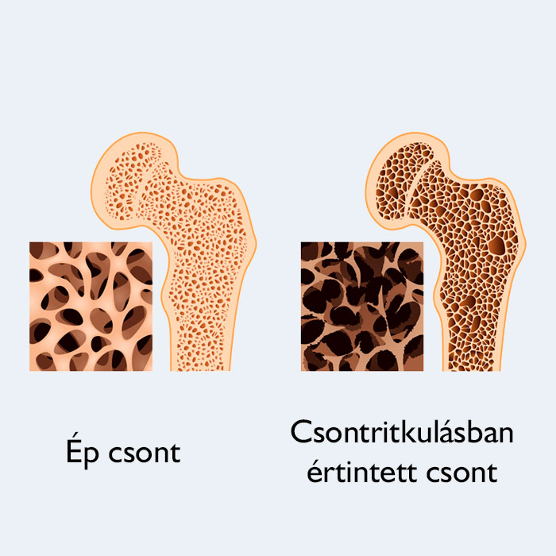
A csontritkulás során a csontok tömege és mésztartalma csökken, amely fokozott törékenységgel, a spontán törések kockázatának megemelkedésével járhat.
Az emberi csontok szöveti állománya átlagosan 25-30 éves korig gyarapszik, majd tömege fogyni, gyengülni kezd.
Ez az élettanilag normális csontvesztés évi 3-5%-ot jelent, azonban, ha a csontképző- és a csontlebontást végző sejtek összehangolt működése megbomlik, akkor ennél nagyobb mértékű csontvesztés is bekövetkezhet.

Slide 3
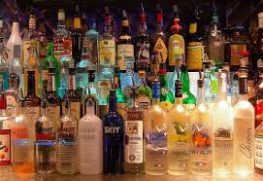
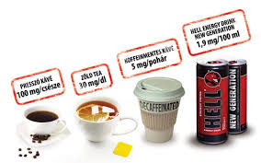
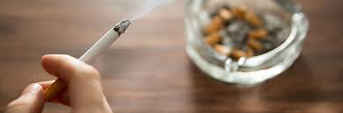
Okozói
Ösztrogén hiánya.
Öröklött és alkati tényezők tejfehérje- vagy tejcukor érzékenység, alacsony testtömeg stb.
Emellett a nem megfelelő táplálkozás, dohányzás, mozgásszegény életmód, és a túlzott koffein, alkoholfogyasztás is.

Slide 4
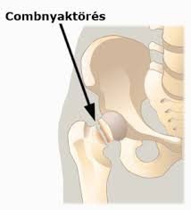
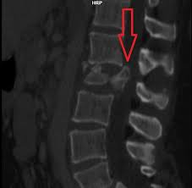
Tünetei
A csontritkulás eleinte nem jár fájdalommal, tünetek nélkül zajlik.
Első jele lehet egy kisebb balesetből származó csonttörés, amely leggyakrabban a gerincet, a combnyakat, a medence és a csukló pontjait érinti.
A gyógyulás sajnos kevés esetben lesz teljes, a csontváz legtöbbször deformálódik, csökken a testmagasság, a mellkas besüllyedhet.

Slide 5
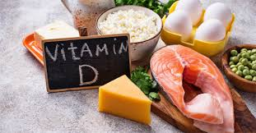
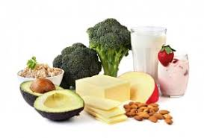
Hogyan előzhető meg?
A megfelelő kalciummennyiség bevitele elengedhetetlen ahhoz, hogy csontszerkezetünk erős maradjon és képes legyen az újjáépülésre.
Kalciumforrások a tejtermékek, zöldségek, csonthéjasok. A mértékletesség itt is fontos, ugyanis a tartós és túlzott kalciumbevitel vesekőképződést eredményezhet.
A D-vitamin segíti a kalcium csontokba való beépülését, a megfelelő mennyiségű folyadékfogyasztás pedig a kiegyensúlyozott ásványianyag-ellátást biztosítja.
Az egészséges táplálkozás mellett a rendszeres testmozgás, fizikai aktivitás is szükséges a csontképződés fokozódásához.

Slide 6
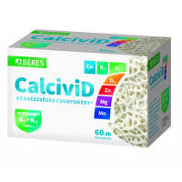
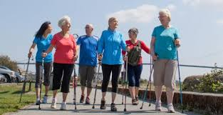
Kezelése
A csontritkulás megelőzése és korai kezelése érdekében fontos a mihamarabbi kórmeghatározás.
A megfelelően beállított gyógyszeres kezelés és vitaminpótlás mellett központi szerepe van a fizioterápiának, amivel mérsékelhetjük a csonttömeg veszteséget.
Az életkornak megfelelő minőségű és mennyiségű rendszeres testmozgás javítja az általános erőnlétet, közérzetet, miközben nem veszélyezteti a csontokat. Hatására csökken a fájdalom, megelőzi vagy korrigálja a gerinc formájának kóros elváltozásait, javítja a testtartást, az egyensúlyérzéket.

Slide 7
Köszönöm a figyelmet!
Források: https://medicover.hu/gyakori-betegsegek/csontritkulas/

